Slide 1
Комплексное развитие территорий в историческом центре Тарского района Омской области

Slide 2
СОДЕРЖАНИЕ:
Раздел 1
Основные характеристики инвестиционного проекта
  Информация о проекте . . . . . . . . . . . . . . . . . . . . . . . . . . .3
  Описание проекта . . . . . . . . . . . . . . . . . . . . . . . . . . . . . . . . . . . . . . . . . . . . . ..4
Раздел 2
Анализ экономической отрасли инвестиционного проекта и маркетинг
  1. Конкурентные преимущества региона . . . . . . . . . . .5
  2. Транспортно-логистический потенциал
  Омской области . . . . . . . . . . . . . . . . . . . . . . . . . . . . . . . . . 6
  3. Ключевые потребители. . . . . . . . . .. . . . . . . . . . . . . . . . . 7
  4. План маркетинга. . . . . . . . . . . . . . . .. . . . . . . . . . . . . . . . . 8
Раздел 3
Локализация инвестиционного проекта
  Возможные территории
для размещения. . . . . . . . . . . . . . . . . . . . . . . . . . . .9
Раздел 4
Иное ресурсное обеспечение инвестиционного проекта
  Кадровый потенциал . . . . . . . . . . . . . . . . . . . . . . 10
  Возможные меры поддержки . . . . . . . . . . . . . . 11
  Административная поддержка
бизнеса . . . . . . . . . . . . . . . . . . . . . . . . . . . . . . . . . . . . 12

Slide 3
ИНФОРМАЦИЯ О ПРОЕКТЕ
Основные характеристики инвестиционного проекта
Наименование инвестиционного проекта: Комплексное развитие территорий в историческом центре
в г. Тара Тарского района Омской области
Тип проекта:
Создание нового объекта (Brownfield)
Стадия инвестиционного проекта –
предынвестиционная (инвестиционное предложение)
Описание проекта:
Проект предполагает комплексное развитие исторического центра г. Тара Тарского района Омской области путём реставрации архитектурных памятников, создания комфортной городской среды и активизации туристической активности.
Цель инвестиционного проекта:
Развитие туристической инфраструктуры региона, сохранение культурного наследия и увеличение притока туристов
Отрасль и подотрасль экономики:
77.17.1 - «Деятельность в области архитектуры, связанная с созданием архитектурного объекта»
Условия участия в проекте:
собственные средства
Производственная мощность:
10-15 номеров различных категорий

Slide 4
ИНФОРМАЦИЯ О ПРОЕКТЕ
Основные характеристики инвестиционного проекта
Мероприятие | Срок реализации | Стоимость, млн руб.
Планировочный квартал между улицами Коллонтай, Советская, Спасская, Мира и Александровская в г. Тара. | 2026-2029 | 1672,21

Slide 5
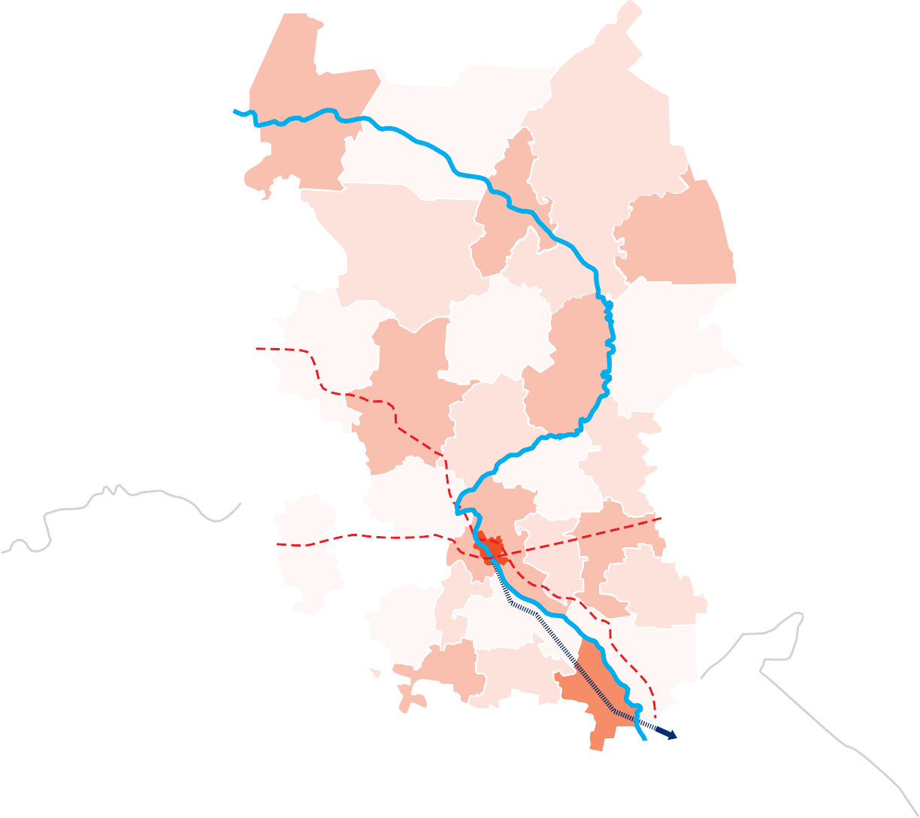



КОНКУРЕНТНЫЕ ПРЕИМУЩЕСТВА РЕГИОНА
Анализ экономической отрасли инвестиционного проекта и маркетинг
В Омской области проживает более 1,8 млн человек,
из них 1,1 млн в городе Омск
На территории региона находятся порядка 500 объектов показа (музеи, храмы, усадьбы, памятники, объекты активного отдыха и другие достопримечательности)
По данным на август 2025 г. функционирует 807 объектов временного проживания разных ценовых сегментов
Земли расположены у федеральной и региональной трасс
Наличие трудовых ресурсов
Граница с Тюменской, Томской, Новосибирской областями и Республикой Казахстан
Широкая линейка мер поддержки с адаптивностью под инвестиционный проекты
Река Иртыш
Усть-Ишимский
Тевризский
Тарский
ОМСК
Тюмень Новосибирск Москва Казахстан
680 км
600 км
2800 км
200 км
Знаменский
Большеуковский
Седельниковский
Речной порт
Тюменская область
Крутинский
Колосовский
Муромцевский
Тюкалинский
Большереченский
Саргатский
Западно-Сибирская железная дорога
Нижнеомский
Называевский
Любинский
Горьковский
Новосибирская область
Омский
Петропавловск
Москаленский
Омск
Кормиловский
Калачинский
Исилькульский
Марьяновский
Оконешниковский
Железная дорога
Автомагистраль
Приграничный пункт
Щербакульский
Таврический
Полтавский
Одесский
Черлакский
Павлоградский
Автодорога федерального значения
Нововаршавский
Казахстан
Русско-Полянский
Павлодар

Slide 6
ТРАНСПОРТНО-ЛОГИСТИЧЕСКИЙ ПОТЕНЦИАЛ ОМСКОЙ ОБЛАСТИ
Анализ экономической отрасли инвестиционного проекта и маркетинг
Автомобильные дороги Омской области:
Общая протяженность 729,9 км
Крупные федеральные автомобильные автомагистрали:
Р-402 Тюмень – Ялуторовск – Ишим – Омск
Р-254 Челябинск – Курган – Омск – Новосибирск (часть европейского маршрута E30 и азиатского маршрута AH6)
А-320 Омск – Черлак – граница с республикой Казахстан (часть европейского маршрута E127 и азиатского маршрута AH60)
Объем перевозимых грузов автомобильным транспортом организаций >18 млн тонн,
из них междугородные перевозки >4 млн тонн, международные перевозки более >9 тыс. тонн
Заключено концессионное соглашение о строительстве автомобильной дороги
«Северный обход города Омска», которая может стать частью продолжения трассы М-12
(Москва-Казань-Монголия)
Международный аэропорт им. Дмитрия Карбышева:
Входит в тридцатку лучших российских аэропортов
по перевозкам пассажиров, грузов и почты
1 грузовой терминал
со складами и открытыми эстакадами
Ежегодный пассажиропоток >1,7 млн чел, объем грузоперевозок >3 тыс. тонн
Подписано концессионное соглашение
о строительстве аэропорта «Омск-Федоровка»
в период 2026-2028 гг.
Водный транспорт:
Обь-Иртышский бассейн имеет связь с Казахстаном и Китаем
Обеспечивается выход Омской области на Северный морской путь
и на Азиатско-Тихоокеанский регион
Развитая имущественная база речного порта - свыше 100 единиц флота, механизированные грузовые причалы, складские площадки и помещения
Транссибирская железнодорожная магистраль:
Общая протяженность по территории Омской области 1 209 км
7 грузовых дворов с площадками для хранения и складами, 25 ж/д станций
Международное сообщение: на востоке магистраль обеспечивает выход на сеть железных дорог Северной Кореи, Китая и Монголии, на западе - через российские порты и пограничные переходы – в европейские страны
Уникальное приграничное расположение региона,
способствующее прохождению мощных грузопотоков по всем направлениям
Граничит с Уральским федеральным округом (38% границы области), с Казахстаном (34% границы области)
Развитые экономические связи с Уральским федеральным округом
Через территорию региона проходит большинство грузов в направлении Европа-Казахстан-Средняя Азия
Наличие автомобильного и железнодорожного сообщения с Нур-Султаном способствует эффективному взаимодействию омского и казахстанского транспортных узлов
Наличие многосторонних и двусторонних приграничных автомобильных пунктов пропуска
7

Slide 7
КЛЮЧЕВЫЕ ПОТРЕБИТЕЛИ В РЕГИОНЕ
Анализ экономической отрасли инвестиционного проекта и маркетинг
Туристы, формирующие спрос любители культурного и природного туризма
Жители Тарского района, у которых появятся новые рабочие места и возможности для трудоустройства
Малый и средний бизнес, создание торгово-сервисных зон и коммерческих помещений, благоприятная деловая среда и налоговые стимулы
Инвесторы и застройщики, строительство новых жилых домов и коммерческой недвижимости, реконструкция исторических зданий под туристические объекты, налоговые льготы и государственная поддержка

Slide 8

ПЛАН МАРКЕТИНГА
Анализ экономической отрасли инвестиционного проекта и маркетинг
1
Построение бренда и позиционирование.
Формулирование концепции бренда «Тара — сердце Северного Прииртышья», которая будет транслироваться инвесторам, жителям и туристам. Стиль, тон коммуникации, визуальное оформление, инвестиционные паспорта, карта КРТ, фотографии исторической застройки и общественных пространств — всё должно работать на единую идею: «исторический центр с новым качеством жизни».
Создание и продвижение специализированного раздела об инвестиционных возможностях КРТ на инвестиционном портале Омской области (investomsk.ru). Публикация оцифрованных инвестиционных профилей земельных участков с кадастровыми номерами, возможностью онлайн-заявки.
4
Управление репутацией и отзывы
Сбор и анализ обращений от инвесторов и жителей через «одно окно» Агентства развития и инвестиций Омской области. Публичные слушания по проектам КРТ. Реагирование на каждый запрос, оперативное снятие административных барьеров, публичная отчётность о ходе реализации КРТ (ежеквартально).
5
2
Программы лояльности и CRM
Внедрение CRM-системы для сопровождения инвесторов на всех этапах: от первичной заявки до ввода объекта в эксплуатацию. Формирование «пула приоритетных инвесторов» с правом на получение консультационной, юридической и административной поддержки в режиме 24/7. Персонализированные рассылки о новых участках, изменениях в градостроительной документации и мерах господдержки.
Продвижение в интернете и SEO.
3
Реклама и социальные сети.
Использование платной рекламы: контекстной в Яндекс (для привлечения инвесторов из Омска, Новосибирска, Тюмени), таргетированной в соцсетях (VK, Telegram) — для формирования лояльной аудитории среди жителей и туристов. Размещение информации о свободных площадках КРТ в профессиональных агрегаторах (Инвестиционная карта России, платформа ДОМ.РФ).
6
Сезонные кампании и спецпредложения
Запуск инвестиционных кампаний в привязке к туристическому сезону и ключевым событиям Тары (фестиваль «Тарская крепость», полумарафон, день города). Формирование «инвестиционных туров» для потенциальных инвесторов с осмотром площадок КРТ, исторического центра и объектов размещения.

Slide 9
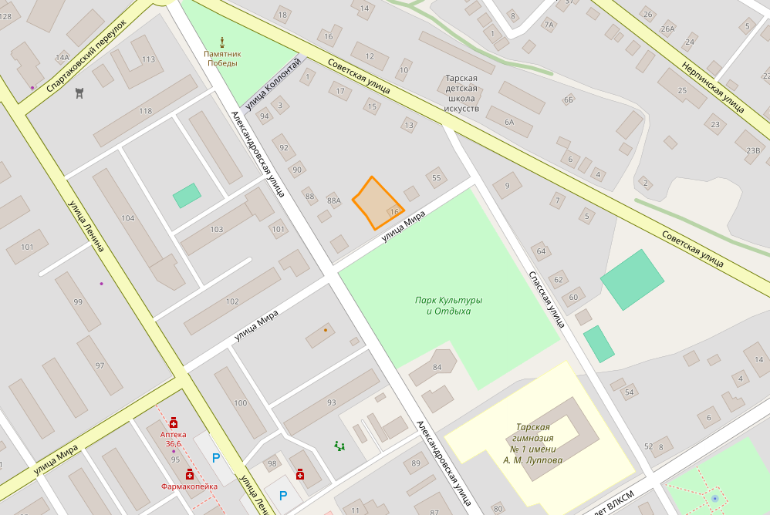
ВОЗМОЖНЫЕ ТЕРРИТОРИИ ДЛЯ РАЗМЕЩЕНИЯ*
Локализация инвестиционного проекта
Локация:
Омская область,
р-н Тарский, г. Тара,
Планировочный квартал между улицами Коллонтай, Советская, Спасская, Мира и Александровская в г. Тара.
Кадастровые номера земельных участков: 55:37:001403:3, 55:37:001403:10, 55:37:001403:8, 55:37:001403:4, 55:37:001403:415, 55:37:001403:418, 55:37:001403:391, 55:37:001403:1,
55:37:001403:6 (в границах кадастрового квартала 55:37:001403)
2
1
2
3

Slide 10




Иное ресурсное обеспечение инвестиционного проекта
КАДРОВЫЙ ПОТЕНЦИАЛ
Общая численность населения Тарского района
39,223 тыс человек
Среднемесячная номинальная начисленная заработная плата за 2024 г
Тарский район
49 200 руб
Омская область
64 428 руб
СФО
76 941 руб
56,8 %
женщины
43,2 %
мужчины
Численность рабочей силы, 2024 г
23,095 тыс человек
Образование в Омской области:
19 образовательных организаций высшего образования
59 СУЗов
120 тыс студентов
(высшее и среднеспец. образование)
Основные направления подготовки:
туризм:
130
студентов
гостиничное дело:
50
студентов
торговля и общественное питание :
450
студентов
10

Slide 11
ВОЗМОЖНЫЕ МЕРЫ ПОДДЕРЖКИ
Иное ресурсное обеспечение инвестиционного проекта
Меры поддержки | Эффект от применения
Субсидии Минэкономразвития России в рамках государственной программы «Развитие туризма» | Субсидии на создание модульных некапитальных средств размещения
Субсидии СМСП (до 1,5 млн руб.) | Возмещение затрат на приобретение оборудования, относящегося ко второй и выше амортизационным группам
Микрозаймы СМСП (до 5 млн руб. на срок не более 3 лет по ставке от 4 % до 12 %) | Приобретение основных средств, внедрение новых технологий, развитие научно-технической и инновационной деятельности
Гарантийная поддержка СМСП Региональным гарантийным центром (поручительство не более 25 млн руб. при ставке вознаграждения 0,25-1,25%) | Поручительство в обеспечение обязательств СМСП перед финансовыми организациями
11

Slide 12



АДМИНИСТРАТИВНАЯ ПОДДЕРЖКА БИЗНЕСА
Иное ресурсное обеспечение инвестиционного проекта
Сопровождение инвестиционных проектов в режиме «одного окна»
Содействие реализации проектов и представление интересов в органах власти Омской области и органах местного самоуправления
Подбор площадок для реализации инвестиционных проектов
Разработка, доработка, экспертиза бизнес-планов, технико-экономических обоснований и финансовых моделей инвестиционных проектов
Информационно-консультационная, юридическая, консалтинговая помощь по вопросам получения мер государственной поддержки и реализации инвестиционного проекта на территории региона
investomsk.ru
Телефон: +7 (3812) 40-80-49
info@investomsk.ru, arvd@mail.ru
Омск, ул. 70 лет Октября, 25/2, каб. 4-3
ИНВЕСТИЦИОННЫЙ УПОЛНОМОЧЕННЫЙ
Мугак Николай Анатольевич
Первый заместитель Главы Тарского муниципального района Омской области
Телефон: +7 (38171) 2-15-16
tarsk@mr.omskportal.ru
Омская область, г. Тара,
пл. Ленина, д. 21, каб. 307
Агентство развития и инвестиций
Омской области
Инвестиционный интернет-портал Омской области
investomsk.ru
12

